Slide 1
CHỦ ĐỀ 2
TRƯỜNG HỌC
BÀI 8
AN TOÀN
KHI Ở TRƯỜNG

Slide 2
Em từng thấy những hoạt động nào nguy hiểm ở trường chưa?
Nói nguyên nhân xảy ra tình huống đó?

Slide 3
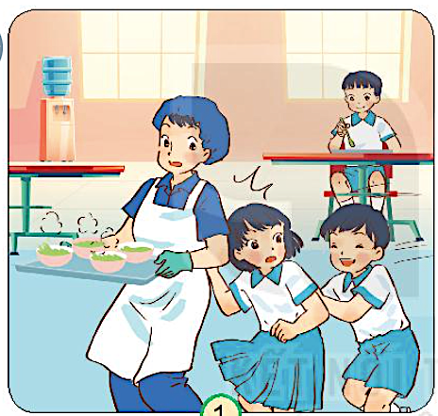
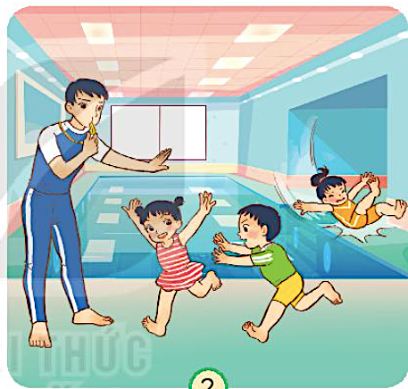
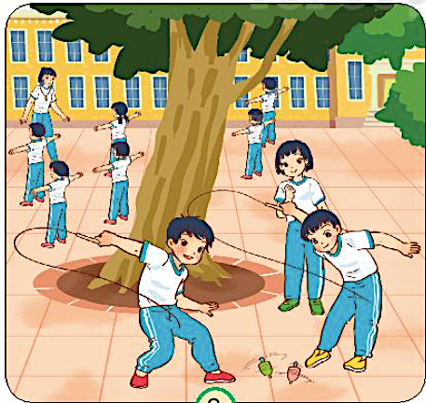
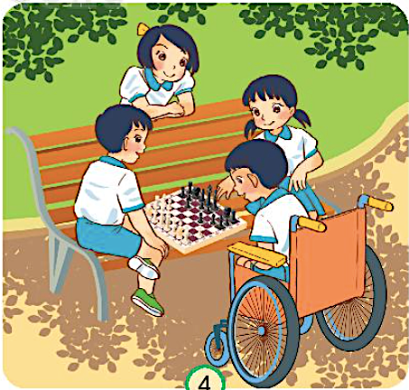
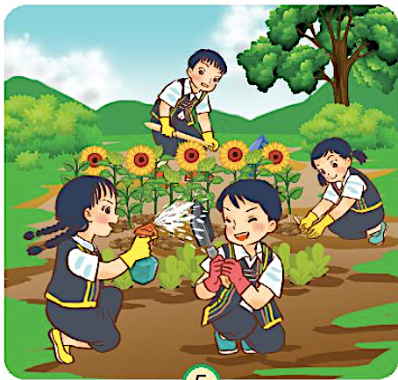
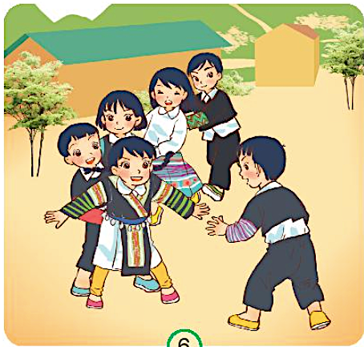
KHÁM PHÁ
Quan sát và cho biết tình huống nào dưới đây nguy hiểm? Vì sao?
1
2
3
4
5
6

Slide 4
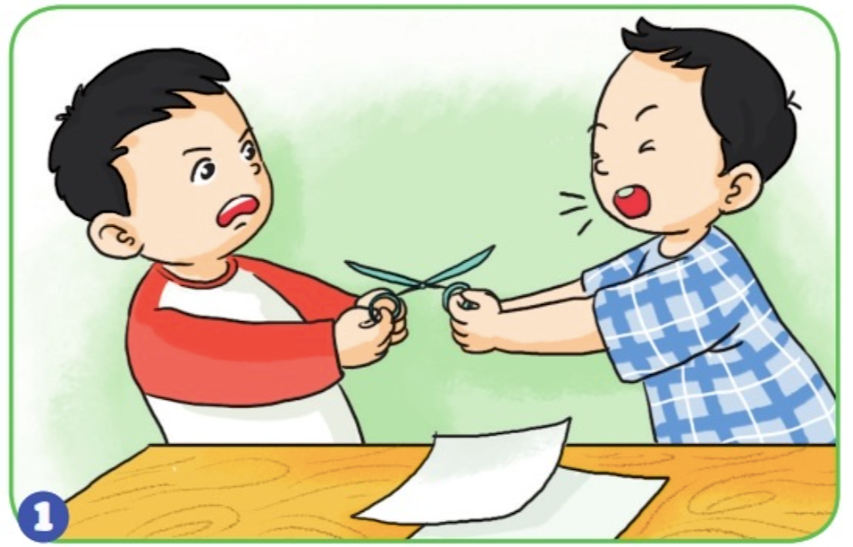
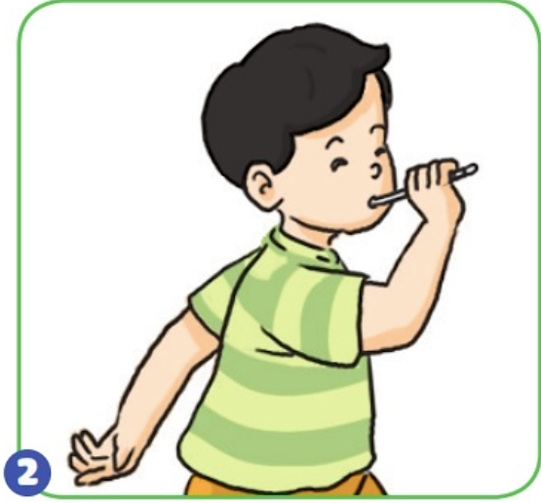
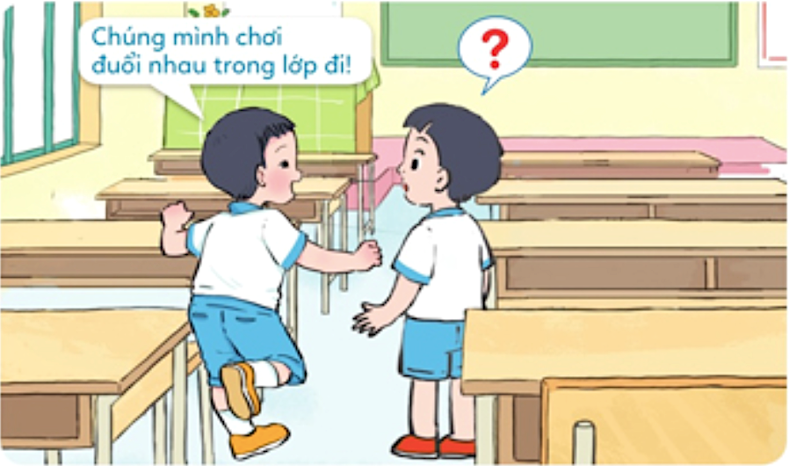
2. THẢO LUẬN
Em và các bạn thường tham gia những hoạt động nào ở trường?
Hoạt động học
3
Tranh giành kéo
Ngậm bút chì
Chạy trong lớp

Slide 5
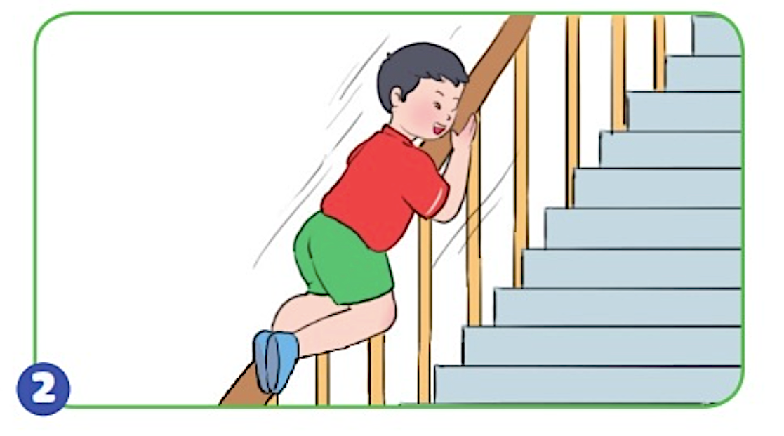
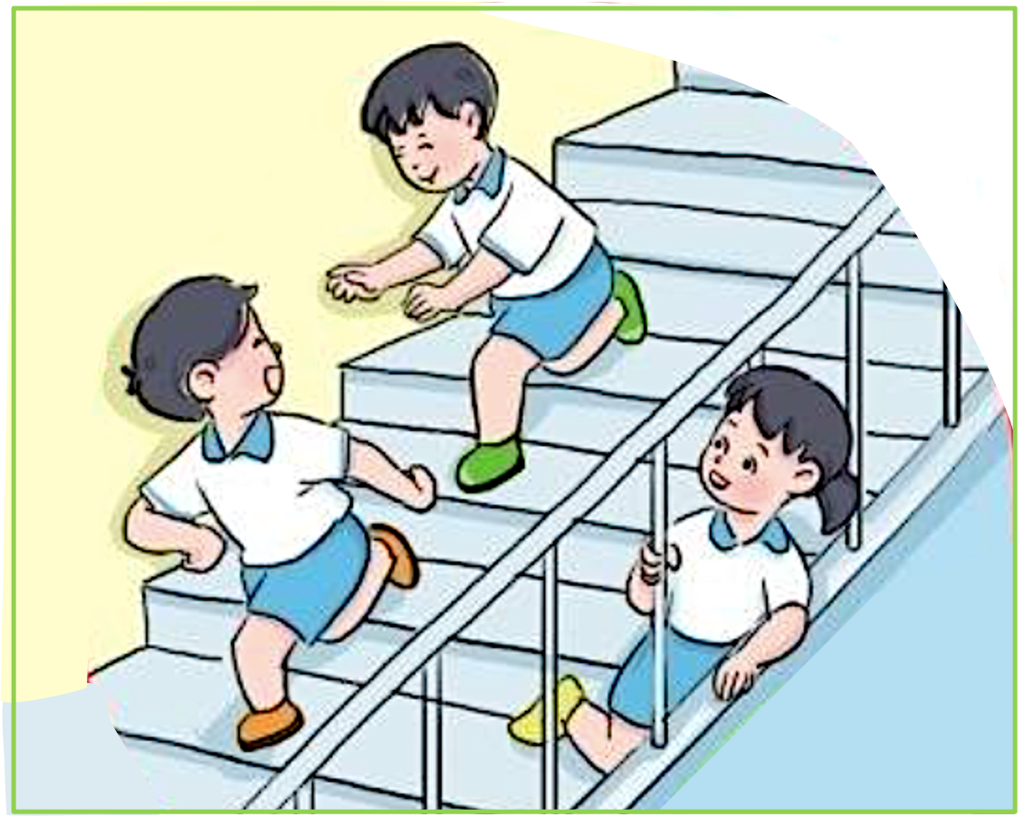
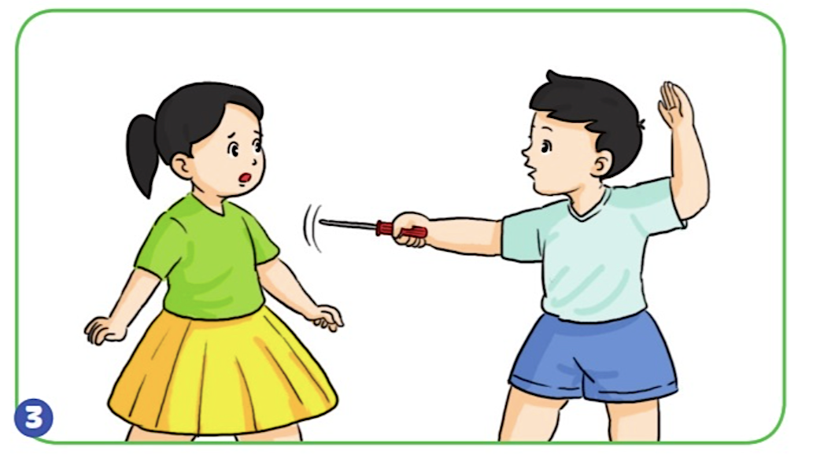
Hoạt động chơi
Trượt lan can
1
3
Chạy trên cầu thang
Nghịch các vật sắc nhọn

Slide 6
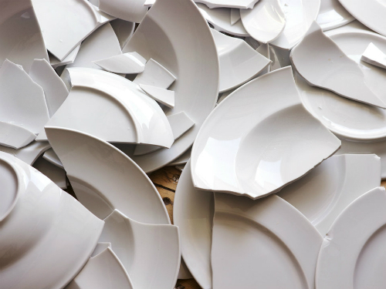
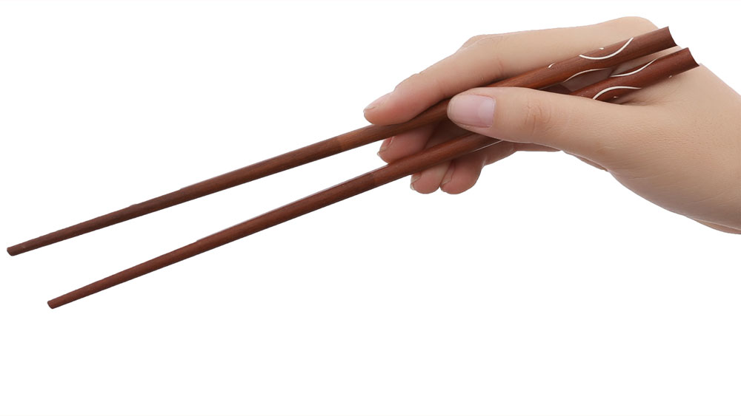
Hoạt động bán trú
Xiên
Đũa
Mảnh vỡ

Slide 7
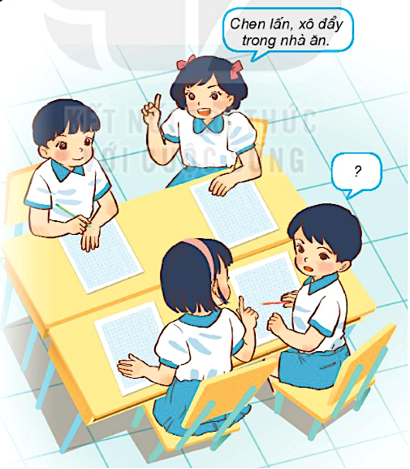
Em cần làm gì để phòng tránh nguy hiểm khi tham gia các hoạt động ở trường?
Không chạy, nhảy trong nhà ăn.

